Slide 1
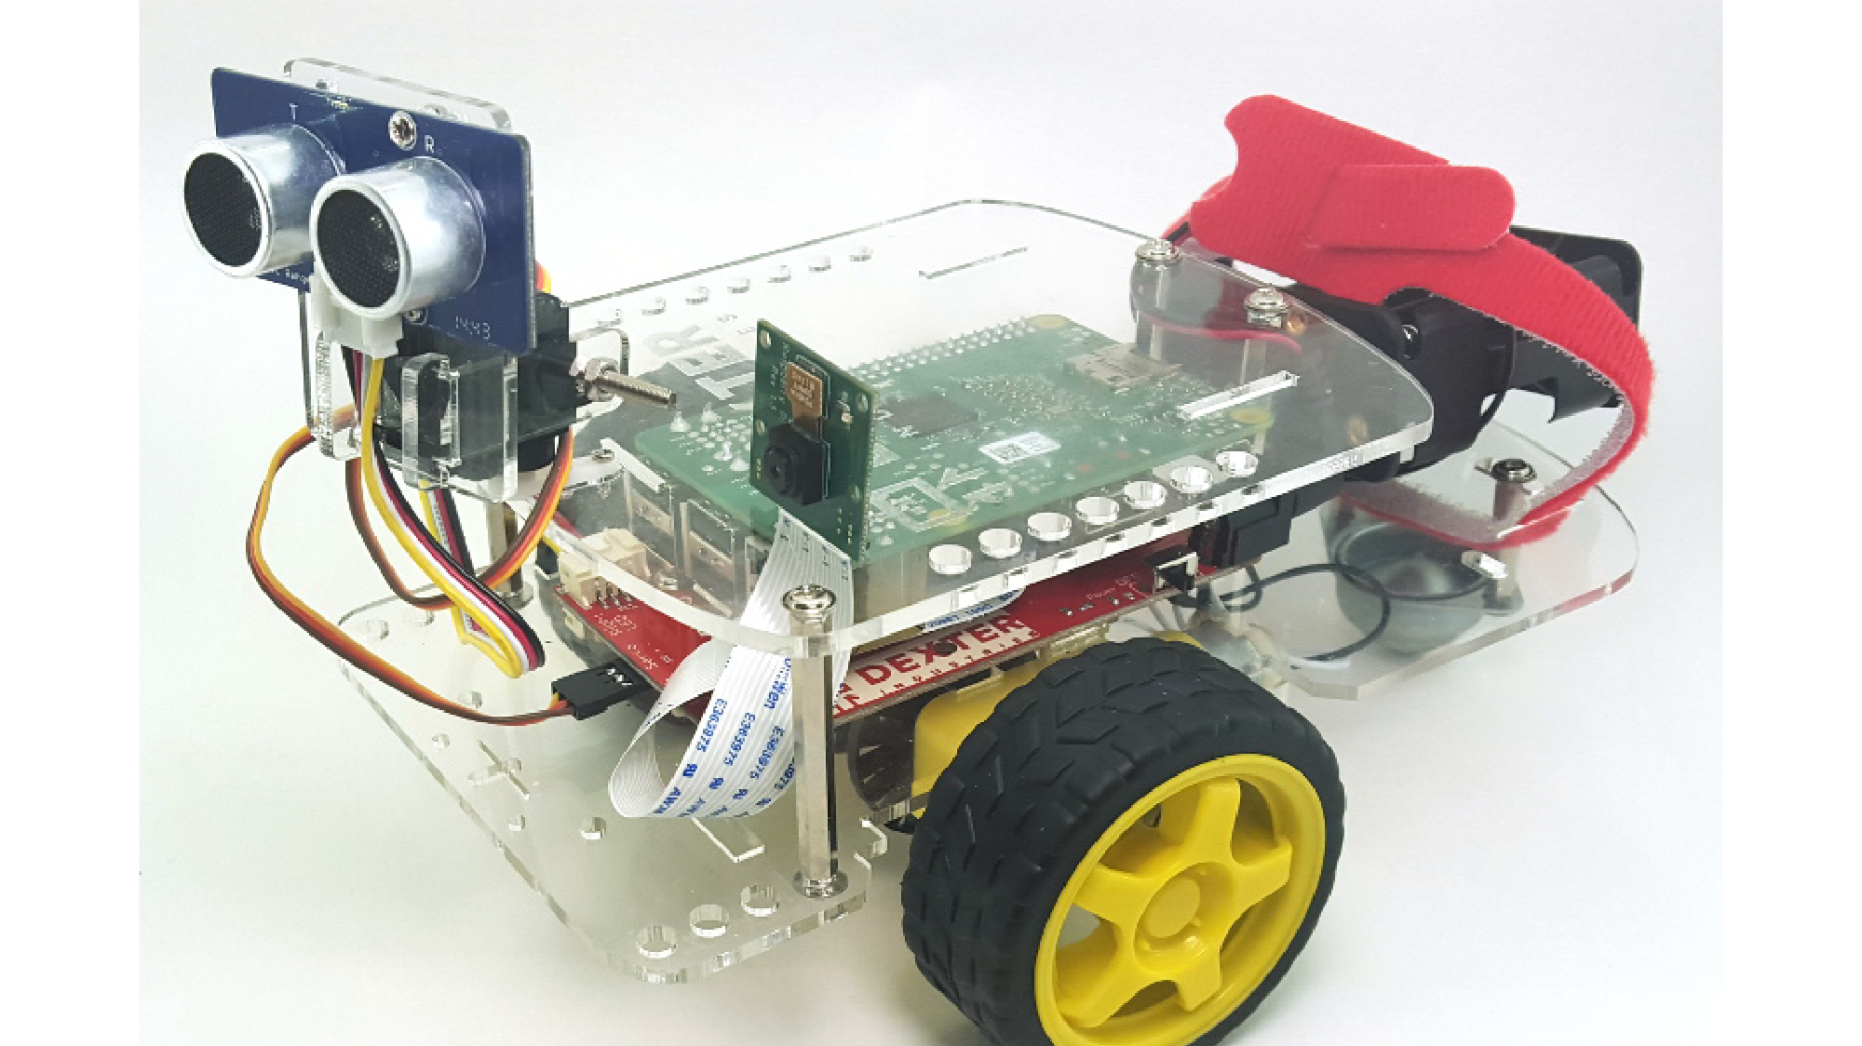
Projet de Robotique LU2IN013
Company IROBoT
Kitoko David
Grégroire Toudon

Slide 2
Objectif du projet
Tracer un carrée
S’approcher le plus vite possible et le plus près possible d’un mur sans le toucher
Suivre une balise

Slide 3
Organisation de Travail
Utilisation de plusieurs supports de communication : Discord , Wathsapp ,Trello
Réunion de suivi de projet sur zoom la veille de l ’entrevue avec les clients

Slide 4
Organisation du projet
Simulation Affichage Controller

Slide 5
Simulation
Position dans le plan du robot
L’orientation des roues du robot
Modélisation d’une caméra
Modélisation d’un Environnement ( obstacle mobile et immobile , mur)
Utilisation d’un Thread pour notre environnement de simulation
Utilisation d’un Thread pour la caméra
Simulation du senseur par le robot (portée)
Simulation des obstacles (position, taille)

Slide 6
Affichage
Représentation du robot par une image
Représentation des led du robot
Représentation du senseur du robot
Représentation de notre environnement ( obstacle mobile et immobile , mur)
Utilisation d’un Thread pour l’Affichage

Slide 7
Controller
Modélisation d’un pattern de commande pour le contrôle de nos IA
Commandes présentes : IA_Avancer, IA_Tourner, IA_ApprocheMur, IA_Carree, IA_Getbalise
Création d’un proxy pour la simulation du robot et d’un proxy pour le robot réel
Utilisation d’un Thread pour une commande à exécuter

Slide 8
Démonstration des commandes fonctionnels
Faire un carré
S’approcher le plus vite et le plus près possible d’un mur

Slide 9
Difficultés rencontrées
Nombre de participants sur le projet : 2
Conversion de mesure entre la simulation et la réalité
Comprendre le fonctionnement de la caméra du robot réel
Comprendre les demandes des clients
La gestion du temps

Slide 10
Conclusion
Aspects positives :
Apprendre à travailler en groupe
Apprendre à répondre exactement aux besoins du client
Apprendre de nouveaux supports de communication : Github, trello
Aspects négatives :
On finit l’année le 30 Mai

